Slide 1
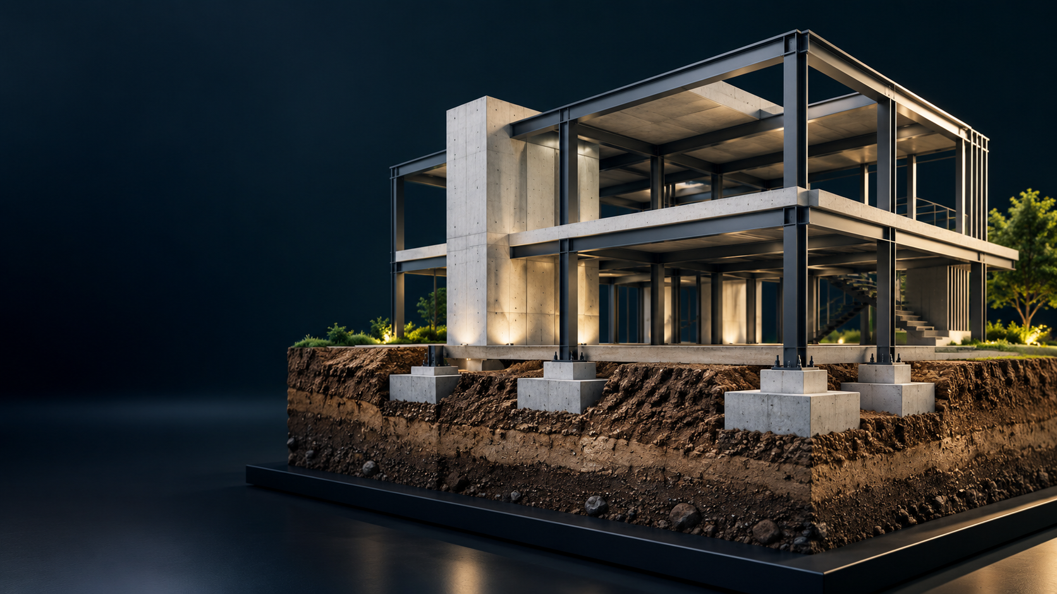

REC INGENIERÍA
Criterio técnico para decidir
y avanzar en su proyecto.
Richard Castro Núñez
Suelo y estructuras
Seguimiento de obras
Riego y fertirriego
Imagen conceptual
Richard Castro · recingenieria.com
01
Notes:
Presentación propuesta. Confirmar categoría BNI y atribuciones aplicables antes de usar. Presentarse sin afirmar experiencia española no acreditada. Imagen conceptual generada, no obra de REC.

Slide 2
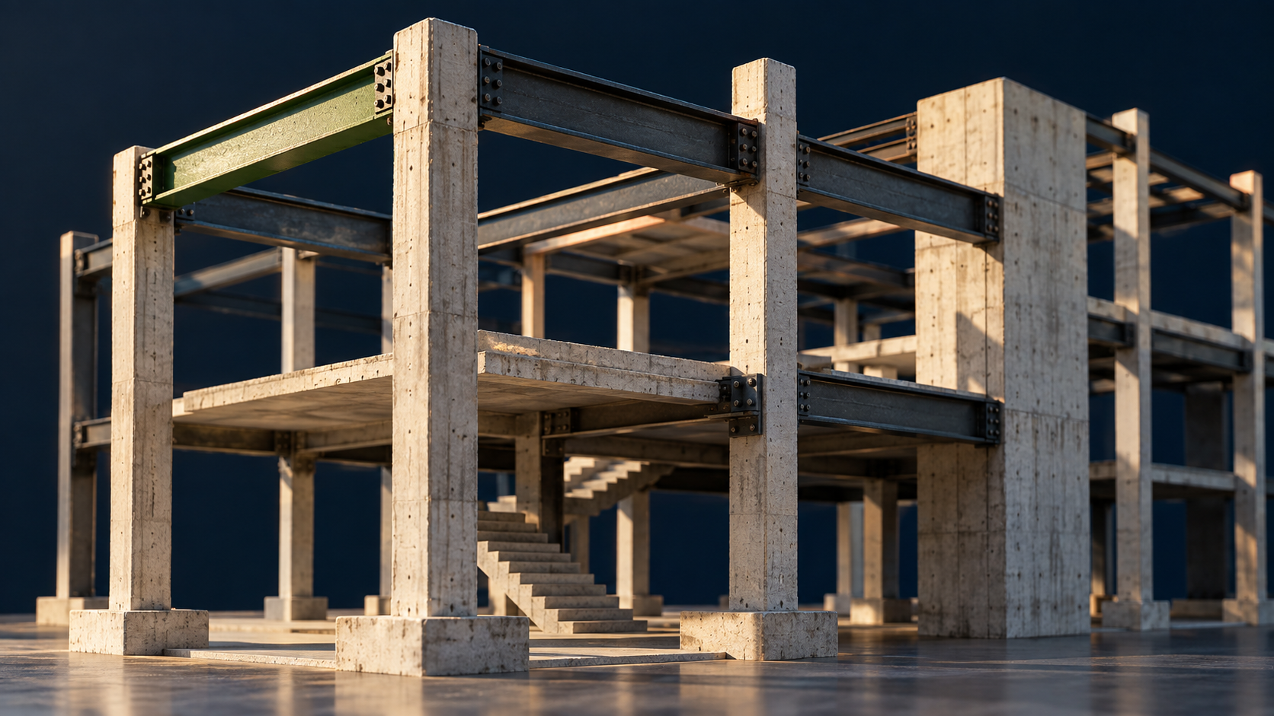

REC INGENIERÍA
Tres situaciones para iniciar una conversación
Antes de cimentar
Cuando cambia la obra
Al revisar el riego
¿Tenemos información suficiente del terreno y de la estructura?
¿Qué antecedentes y decisiones debemos revisar y documentar?
¿Qué datos necesitamos para evaluar el funcionamiento de la instalación?
Imágenes conceptuales
Richard Castro · recingenieria.com
02
Notes:
Son situaciones de cliente, no casos reales ni resultados de REC. Preguntar cuál reconoce el interlocutor. Imágenes conceptuales generadas.

Slide 3
REC INGENIERÍA
Tres líneas. Un alcance claro en cada encargo.
01
Suelo y estructuras
Geotecnia y cimentaciones.
Cálculo y revisión estructural.
02
Seguimiento de obras
Antecedentes y observaciones.
Prioridades y seguimiento acordado.
03
Riego y fertirriego
Diseño y revisión de instalaciones.
Diagnóstico con datos de campo.
Richard Castro · recingenieria.com
03
Notes:
Presentar solamente los servicios permitidos por la categoría de BNI. Las firmas, dirección facultativa y campañas requieren alcance y profesional habilitado.

Slide 4
REC INGENIERÍA
De los antecedentes a los próximos pasos
01
02
03
04
Definir
Revisar
Documentar
Acordar
Necesidad, alcance
y datos disponibles.
Criterios, información
y verificaciones.
Hallazgos, entregables
y límites del análisis.
Prioridades y
siguiente paso.
Herramientas digitales con revisión profesional y trazabilidad.
Richard Castro · recingenieria.com
04
Notes:
No atribuir ausencia de errores a IA. Acordar fuentes, versiones y responsabilidad de revisión.

Slide 5
REC INGENIERÍA
Lo que recibe el cliente
Información ordenada
Criterios documentados
Próximos pasos claros
Antecedentes y observaciones
que pueden seguirse y revisarse.
Una explicación del alcance,
los hallazgos y sus límites.
Prioridades y datos pendientes
para continuar el proyecto.
Richard Castro · recingenieria.com
05
Notes:
Beneficios propuestos, sin promesas porcentuales de ahorro ni garantías absolutas. Mostrar solo una muestra autorizada y anonimizada si existe.

Slide 6
REC INGENIERÍA
Colaboración técnica, desde una necesidad concreta
Para estudios y empresas
Para empezar
1. Explicar la necesidad.
2. Reunir los antecedentes.
3. Definir alcance y entregables.
4. Acordar cómo continuar.
Apoyo en un cálculo, una revisión
o documentación de proyecto.
Responsabilidades acordadas.
Richard Castro · recingenieria.com
06
Notes:
Confirmar disponibilidad, medios locales y atribuciones. No prometer un equipo local ni un laboratorio propio sin evidencia.

Slide 7
REC INGENIERÍA
La referencia que buscamos esta semana
Un responsable de estudio o empresa
con una cimentación o estructura
pendiente de revisión.
Si escucha «necesitamos revisar este cálculo»,
una presentación consentida puede iniciar la conversación.
Richard Castro · recingenieria.com
07
Notes:
Adaptar a categoría autorizada. Pedir una presentación concreta, no números sin consentimiento. No se afirma que existan clientes esperando.

Slide 8

REC INGENIERÍA
Hablemos de su próximo proyecto.
Richard Castro Núñez
España +34 611 437 071
Chile +56 9 7153 2583
richard.castro@recltda.cl
recingenieria.com
Contacto y WhatsApp
Imagen conceptual
Richard Castro · recingenieria.com
08
Notes:
Contactos cotejados con tarjeta y firma recibidas. El enlace no prueba que WhatsApp esté activo. QR a URL permanente elegida.

